Slide 1
PyGame Машинка
Сиденко Олег и Козлов Павел

Slide 2
Установка целей
Приложение должно иметь:
Интуитивно понятный интерфейс.
Подсчет очков и рейтинговую таблицу.
Удобные настройки.
Несколько уровней сложности в зависимости от набранных очков.
Меню паузы.

Slide 3

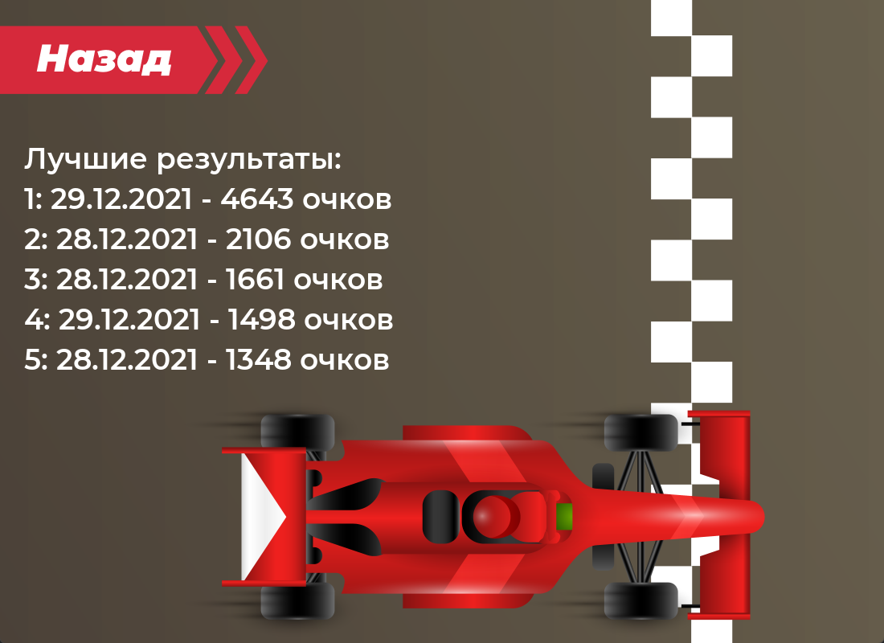
Реализация функционала
Рис 1. Главное меню
Рис 2. Меню статистики

Slide 4
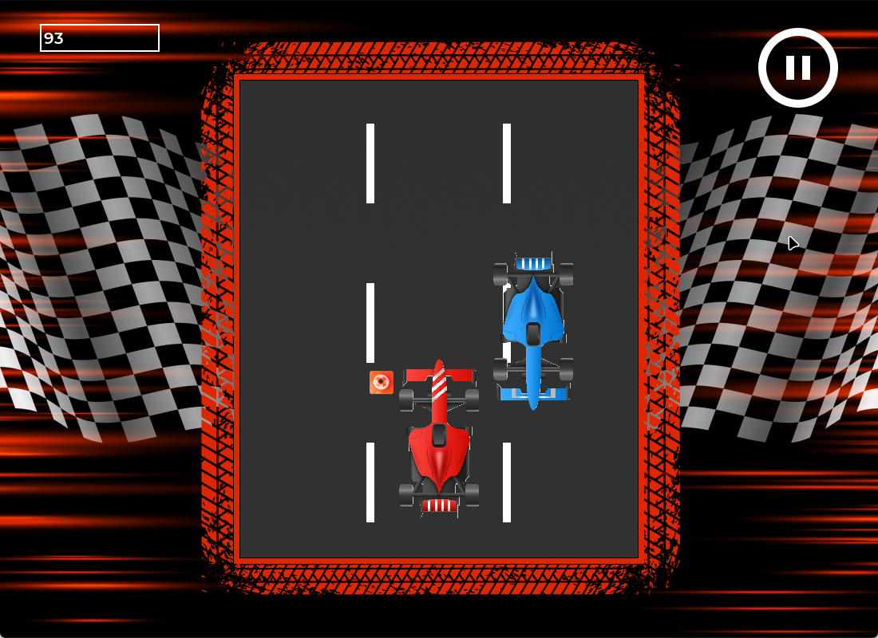
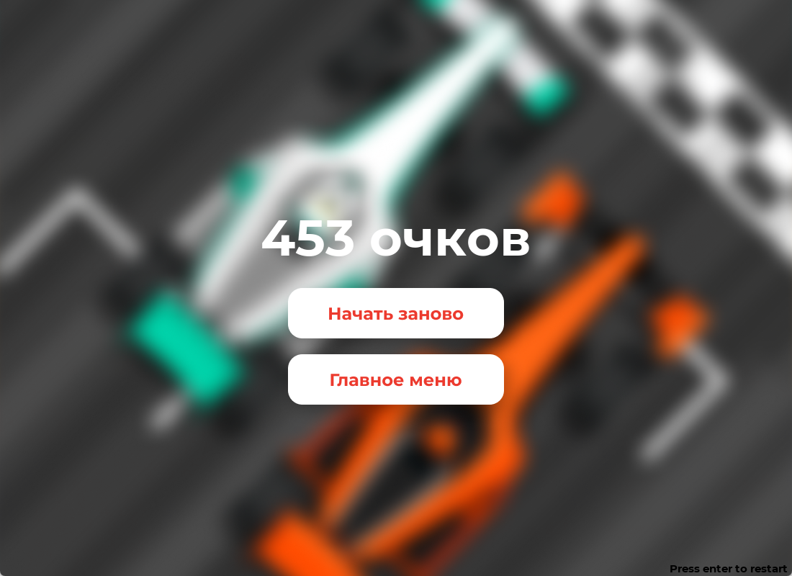
Реализация функционала
Рис 3. Игра
Рис 4. Меню завершения игры

Slide 5
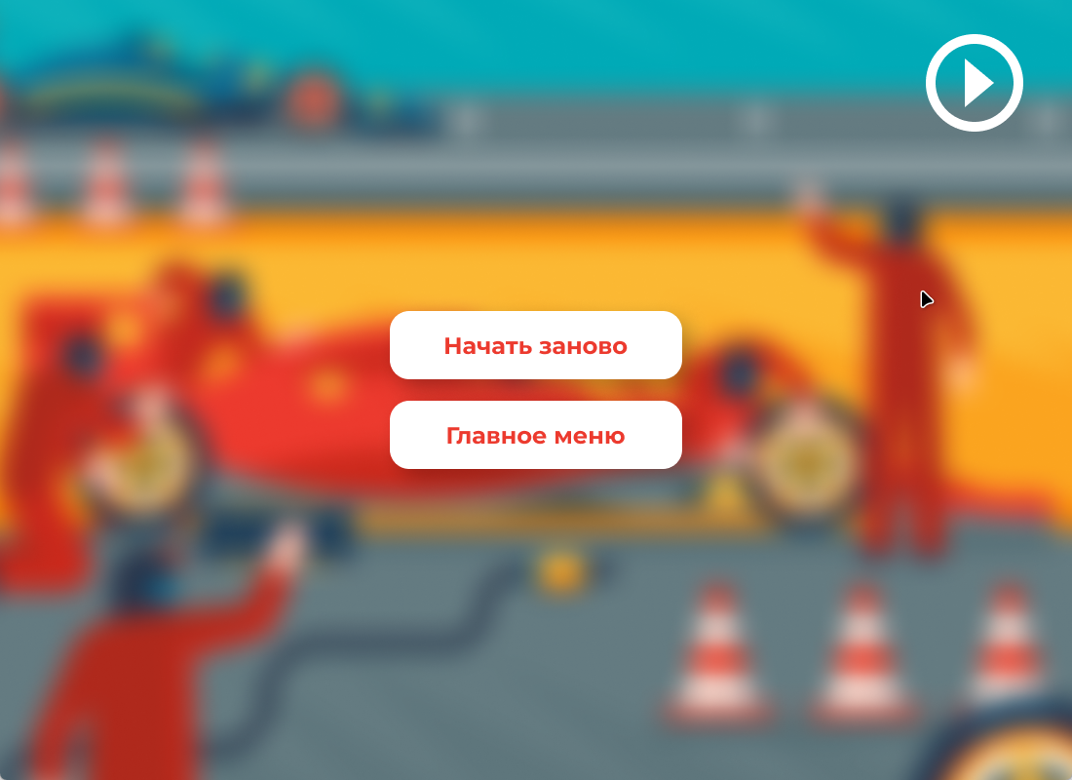
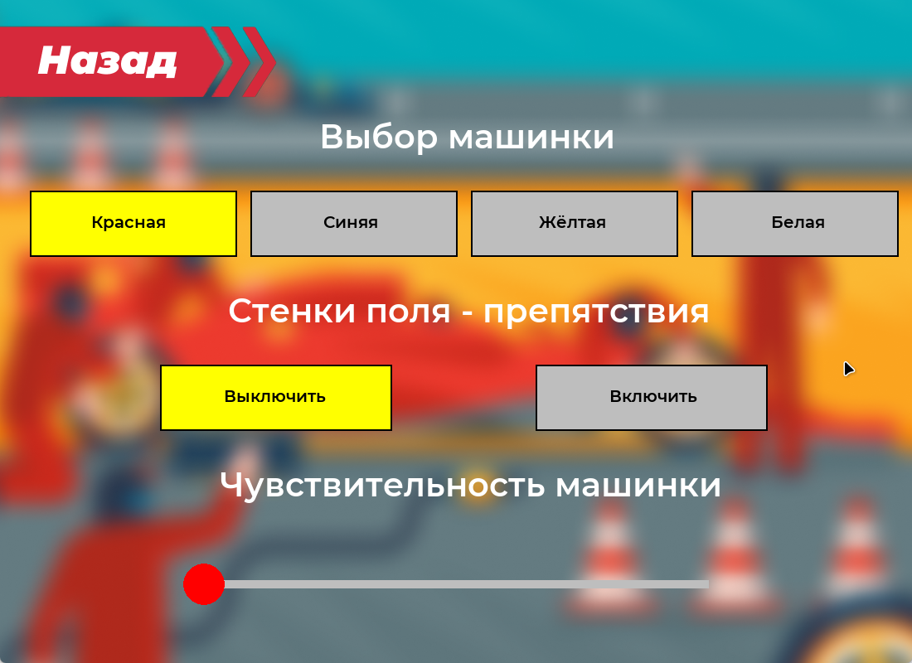
Реализация функционала
Рис 5. Пауза
Рис 6. Меню настроек

Slide 6
Реализация функционала
Рис 5. Пауза
Рис 6. Меню настроек

Slide 7

Видео с геймплеем:

Slide 8
Реализованные цели:
В игру добавлены:
Интуитивно понятный интерфейс.
Подсчет очков и рейтинговую таблицу.
Удобные настройки.
Несколько уровней сложности в зависимости от набранных очков.
Меню паузы.

Slide 9

Ссылка на программу:

